Slide 1
Společný celní sazebník EU
Struktura celního sazebníku a pravidla pro sazební zařazování zboží

Slide 2
Společný celní sazebník EU
celní sazebník je oficiální/úřední seznam zboží, které podléhá clu; je klíčovým nástrojem obchodní politiky vůči třetím zemím
nařízení Rady č. 2658/87 o celní a statistické nomenklatuře a o společném celním sazebníku zavedlo v Unii nomenklaturu zboží, tzv. „kombinovanou nomenklaturu“ („KN“), která splňuje požadavky celního sazebníku
  Příloha I = celní sazebník (KN + slovní popis), POZOR … mění se pro každý rok
Kombinovaná nomenklatura je založena na nomenklatuře harmonizovaného systému (HS), obsahuje však další unijní členění některých čísel („podpoložky KN“) a také úvodní ustanovení, doplňkové poznámky ke třídám a kapitolám a poznámky pod čarou vztahující se k podpoložkám KN.
Dovážené a vyvážené zboží musí být zařazeno podle kombinované nomenklatury (KN), tj. musí být deklarováno a uvedeno pod tou položkou nomenklatury, do které má být podle pravidel zařazeno.
platné znění Celního sazebníku pro rok 2026 naleznete pod odkazem - https://eur-lex.europa.eu/legal-content/EN/TXT/?uri=OJ%3AL_202501926
Přehled změn zde: https://trade.ec.europa.eu/access-to-markets/en/news/combined-nomenclature-and-common-customs-tariff-applicable-eu-1-january-2026

Slide 3
Struktura společného celního sazebníku
Obecná část – úvodní ustanovení, poznámky a přílohy
  Všeobecná pravidla pro výklad KN (VPV KN), obecná pravidla pro clo, obecná pravidla pro nomenklaturu a celní sazby
  Zvláštní ustanovení pro určité druhy zboží (lodě, čluny, civilní letadla, farmaceutické výrobky), pravidla pro použití paušální celní sazby, pro obaly a pro zvýhodněné sazební zacházení podle povahy zboží
  Seznamy značek, zkratek, symbolů a doplňkových měrných jednotek
Nomenklaturní část – slovní popis a číselné označení zboží
Sazební část – celní sazby = smluvní a autonomní celní sazby

Slide 4
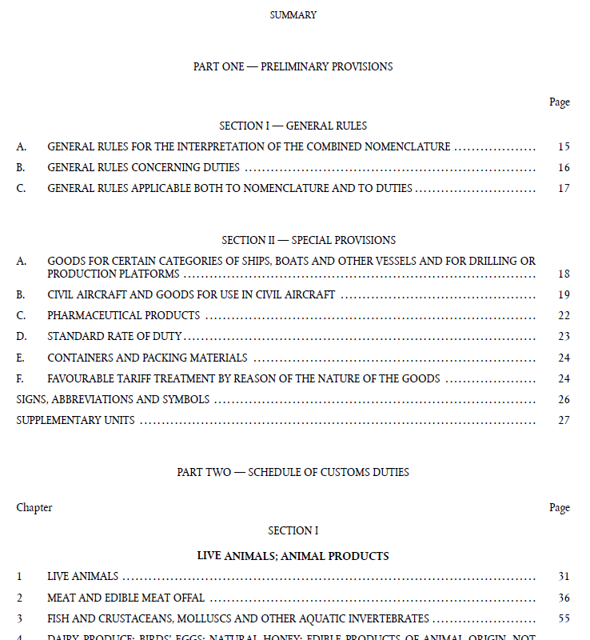
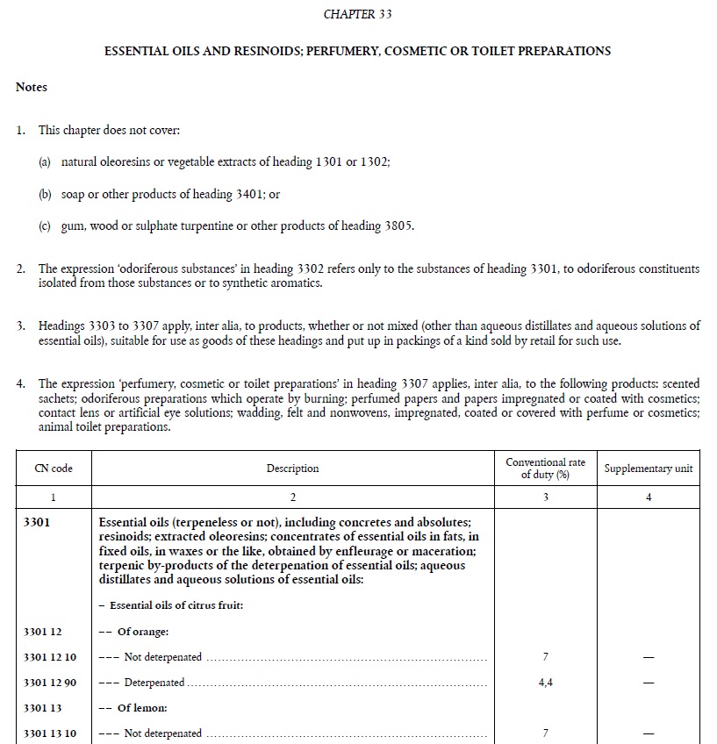
Společný celní sazebník
Obecná část Nomenklaturní + tarifní část

Slide 5
Struktura celního sazebníku
Nomenklaturní část
dělí se do 21 tříd (např. TŘÍDA VII „PLASTY A VÝROBKY Z NICH; KAUČUK A PRYŽ A VÝROBKY Z NICH“, TŘÍDA XVI „STROJE A MECHANICKÁ ZAŘÍZENÍ; ELEKTRICKÁ ZAŘÍZENÍ; JEJICH ČÁSTI A SOUČÁSTI; PŘÍSTROJE PRO ZÁZNAM A REPRODUKCI ZVUKU, PŘÍSTROJE PRO ZÁZNAM A REPRODUKCI TELEVIZNÍHO OBRAZU A ZVUKU A ČÁSTI, SOUČÁSTI A PŘÍSLUŠENSTVÍ TĚCHTO PŘÍSTROJŮ“), každá třída do kapitol, kterých je 99 (např. KAPITOLA 39 „PLASTY A VÝROBKY Z NICH“, KAPITOLA 84 „JADERNÉ REAKTORY, KOTLE, STROJE A MECHANICKÁ ZAŘÍZENÍ; JEJICH ČÁSTI A SOUČÁSTI“), a každá kapitola do čísel, položek a podpoložek kombinované nomenklatury
nomenklaturní část – zařazování zboží
  1. podle stupně zpracování
    od přírodních produktů a surovin přes meziprodukty až po konečný výrobek
    podle materiálové podstaty (složení) zboží
    platí od třídy I do třídy XV
  2. podle funkce a účelu použití
    zejména od třídy XVI do třídy XXI

Slide 6
Harmonizovaný systém (HS)
HS je systém popisu a číselného označování zboží = nomenklatura obsahující čísla a položky a jejich číselné znaky, poznámky ke třídám, kapitolám a položkám, jakož i všeobecná pravidla pro výklad HS
HS spravuje WCO (Světová celní organizace – Výbor pro HS) a tento systematický přehled komodit používá většina obchodujících zemí.
Vysvětlivky k HS – výkladové texty poskytující technické popisy zboží a praktické pokyny pro klasifikaci (sazební zařazení) a identifikaci výrobků; představují oficiální výklad nomenklatury HS na mezinárodní úrovni a jsou rovněž platným prostředkem pro sazební zařazování v kombinované nomenklatuře
Stanoviska WCO k sazebnímu zařazování zboží – rozhodnutí o sazebním zařazování přijatá Výborem pro HS za účelem usnadnění výkladu nomenklatury HS a vysvětlivek k HS; mají stejné postavení jako vysvětlivky, ale vztahují se ke konkrétním výrobkům.
https://www.wcoomdpublications.org/en

Slide 7
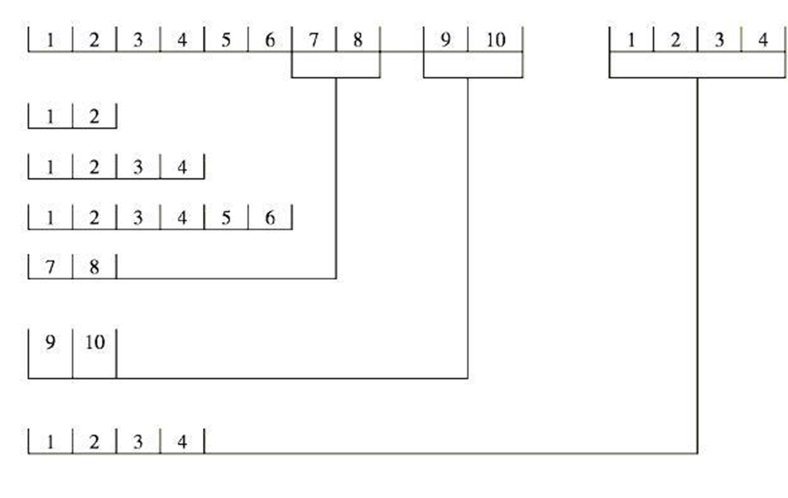
Kombinovaná nomenklatura
každá podpoložka KN má osmimístný číselný kód:
  prvních šest číslic tvoří číselné kódy odpovídající číslům a položkám nomenklatury HS;
  sedmá a osmá číslice určují podpoložku KN. Pokud se číslo nebo položka harmonizovaného systému pro účely Unie dále nečlení, uvádí se na sedmém a osmém místě číslice „00“.
podpoložky TARIC jsou určeny devátou a desátou číslicí a spolu s osmimístným číselným kódem podpoložky KN tvoří desetimístné číselné kódy TARIC.
dále se používají doplňkové čtyřmístné kódy TARIC pro provádění některých opatření Unie, která nejsou vyjádřena desetimístným kódem TARIC.
Vysvětlivky ke kombinované nomenklatuře (VKN)
  doplňují texty vysvětlivek k HS a objasňují zařazování zboží
  do položek a podpoložek KN
  text je projednáván ve Výboru pro celní kodex, zveřejňuje jej EK
  aktuální znění:
  https://eur-lex.europa.eu/legal-content/
  CS/TXT/?uri=CELEX%3A02019XC0329%2802%29-20260213
Kapitola HS
Číslo HS
Položka HS
Podpoložka KN
Kód TARIC (10 číslic)
TARIC
Doplňkový kód (4 číslice)

Slide 8
TARIC
integrovaný sazebník Unie – databáze, která poskytuje přehled všech opatření, která je třeba uplatnit při dovozu do celního území Unie nebo vývozu z něj.
https://ec.europa.eu/taxation_customs/dds2/taric/taric_consultation.jsp?Lang=en
národní verze databáze TARIC obsahují také integrovaná národní opatření vyplývající z vnitrostátních právních předpisů (např. TARIC CZ, TARIC DE)
  Tarifní opatření:
    celní sazby použitelné na veškerý dovoz ze zemí mimo celní území Unie, stanovené v KN;
    tarifní preference; autonomní pozastavení cel; celní kvóty;
  Opatření zemědělské politiky:
    zemědělské produkty;
    dodatečná cla na cukr, obsah cukru a obsah mouky;
    standardní dovozní hodnoty a jednotkové ceny ovoce a zeleniny;
    vývozní náhrady při vývozu základních a zpracovaných zemědělských produktů.
  Nástroje na ochranu obchodu:
    antidumpingová cla a vyrovnávací cla.
  Zákazy a omezení pro dovoz a vývoz:
    dovozní a/nebo vývozní kontroly určitých kategorií zboží (např. zboží CITES, kulturní statky, zařízení obsahující fluorované skleníkové plyny, zboží dvojího užití, veterinární kontroly zvířat a potravin).

Slide 9
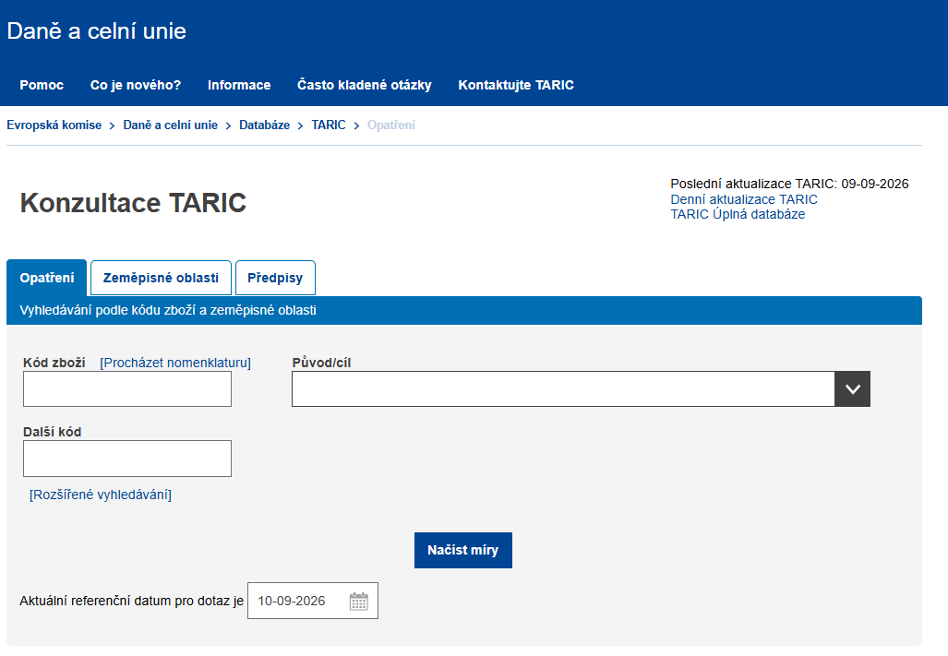
TARIC
Notes:
8471 PC..9403 počítač. skříně

Slide 10
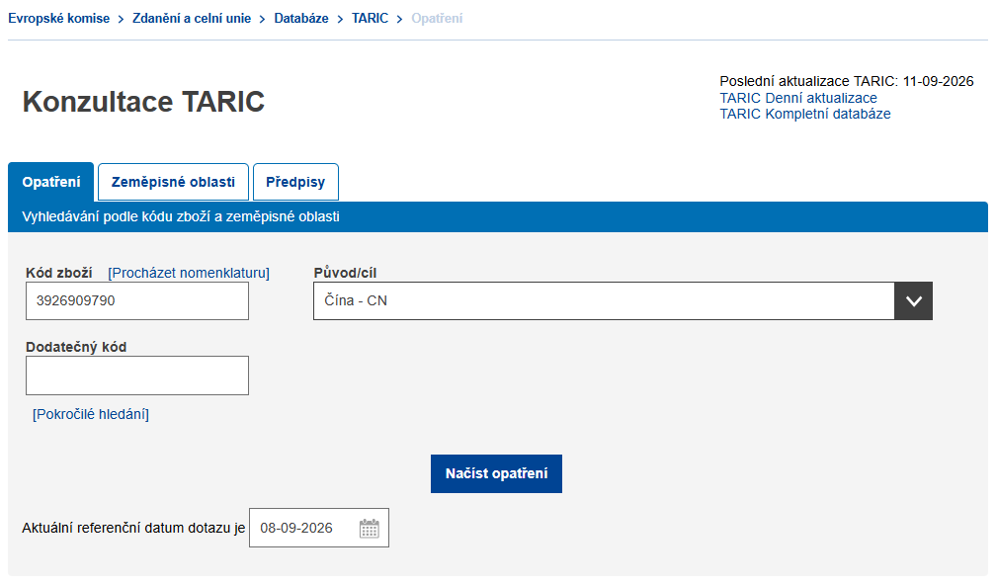
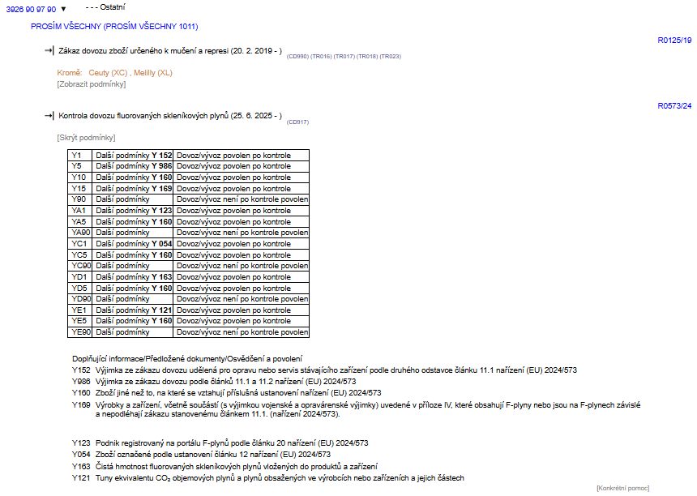
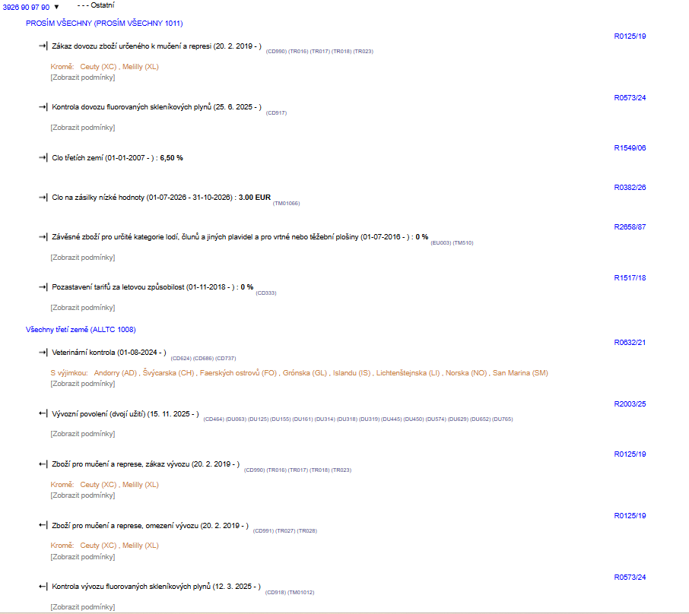
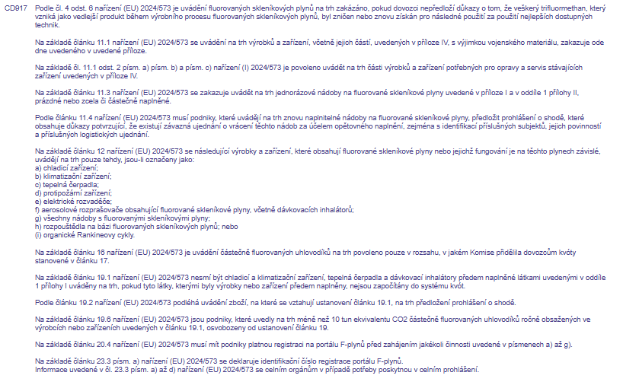

Slide 11
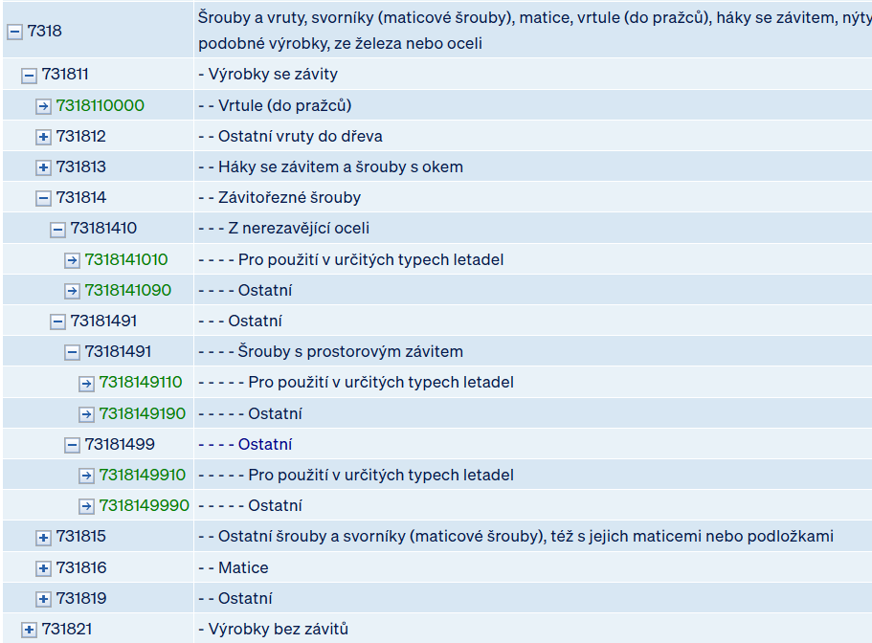
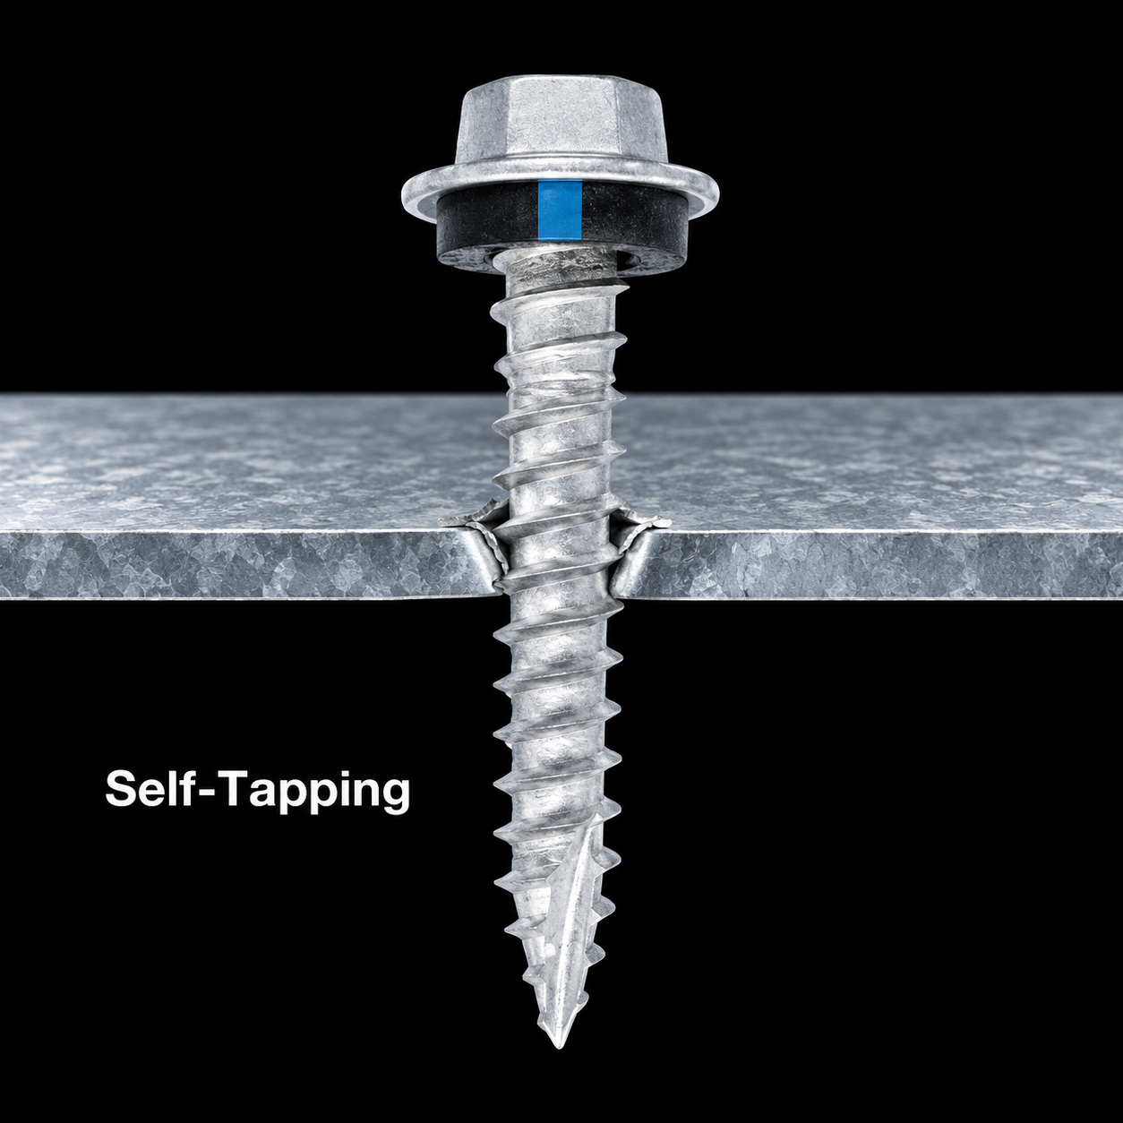
Všeobecná pravidla pro výklad KN (VPV KN)
existuje šest pravidel, která určují zásady, na nichž jsou HS i KN založeny, tj. obecná pravidla zajišťující jednotný výklad nomenklatury – při zařazování zboží do KN (celního sazebníku) se přímo uplatňují => určitý druh zboží tak bude vždy zařazen do stejného čísla, položky nebo podpoložky a je vyloučen ze všech ostatních čísel, která by přicházela v úvahu
VPV 1 Znění názvů tříd, kapitol a podkapitol má pouze orientační charakter; pro právní účely se zboží zařazuje podle znění čísel a příslušných poznámek ke třídám nebo kapitolám a, pokud tato čísla nebo poznámky nestanoví jinak, podle následujících pravidel.
VPV 6 Pro právní účely se zboží zařazuje do položek/podpoložek určitého čísla podle znění těchto položek/podpoložek a příslušných poznámek k položkám/podpoložkám a přiměřeně podle výše uvedených pravidel (VPV 1-5), přičemž lze porovnávat pouze položky/podpoložky stejné úrovně. Pro účely tohoto pravidla se použijí také příslušné poznámky ke třídám a kapitolám, pokud z kontextu nevyplývá jinak.
Závitořezný šroub z nerez. oceli

Slide 12
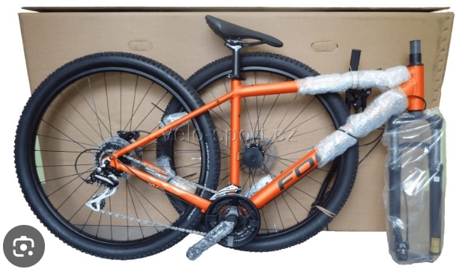
VPV 2(a) Každý odkaz v čísle na výrobek zahrnuje také odkaz na tento výrobek neúplný nebo nedokončený, pokud má při předložení podstatný charakter úplného nebo dokončeného výrobku. Zahrnuje také odkaz na tento výrobek úplný nebo dokončený (nebo považovaný podle tohoto pravidla za úplný nebo dokončený), předložený v nesestaveném nebo rozloženém stavu.
VPV 2(b) Každý odkaz v čísle na materiál nebo látku zahrnuje také směsi nebo kombinace tohoto materiálu nebo látky s jinými materiály nebo látkami. Každý odkaz na zboží z určitého materiálu nebo látky zahrnuje zboží zcela nebo částečně z tohoto materiálu nebo látky. Zboží sestávající z více než jednoho materiálu nebo látky se zařazuje podle zásad pravidla 3.

Slide 13
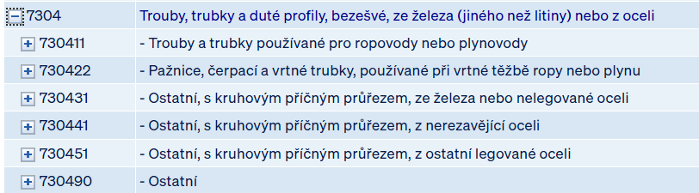

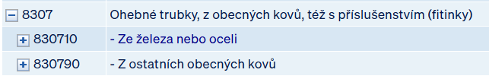
VPV 3 Jestliže lze zboží podle pravidla 2(b) nebo z jakéhokoli jiného důvodu zařadit na první pohled do dvou nebo více čísel, provede se zařazení takto:
  číslo, které obsahuje nejkonkrétnější popis, má přednost před čísly s obecnějším popisem. Jestliže však dvě nebo více čísel odkazuje vždy pouze na část materiálů nebo látek obsažených ve smíšeném nebo složeném zboží nebo pouze na část položek v soupravě v úpravě pro drobný prodej, považují se tato čísla ve vztahu k takovému zboží za stejně konkrétní, i když jedno z nich podává úplnější nebo přesnější popis zboží;
Příklad VPV 3a – flexibilní trubky z oceli

Slide 14

  směsi, složené zboží sestávající z různých materiálů nebo vyrobené z různých součástí a zboží v soupravách v úpravě pro drobný prodej, které nelze zařadit podle pravidla 3(a), se zařadí tak, jako by sestávalo z materiálu nebo součásti, které mu dávají podstatný charakter, pokud je toto kritérium použitelné;
Příklad VPV 3b – dětské chladicí kousátko

Slide 15
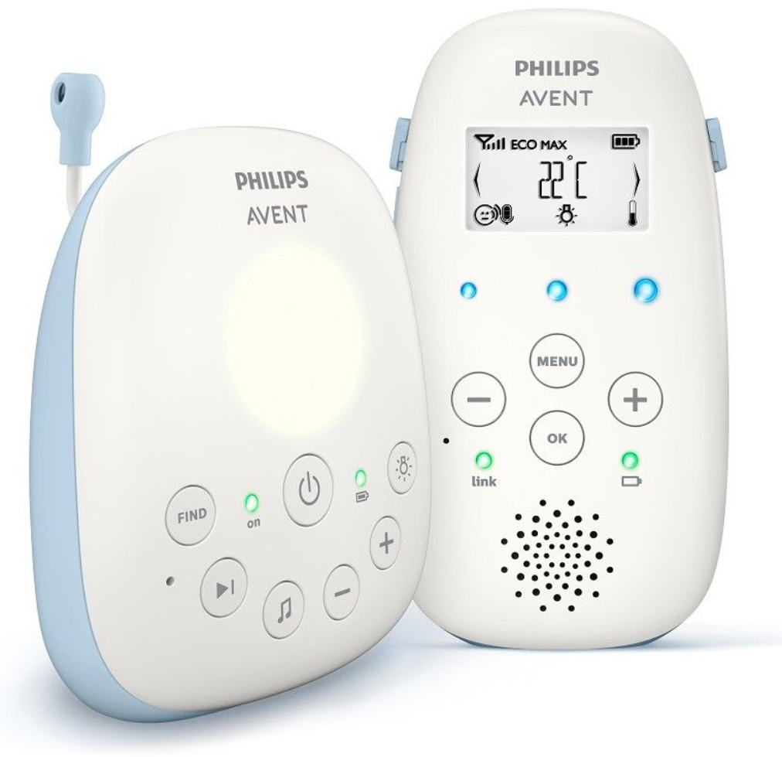
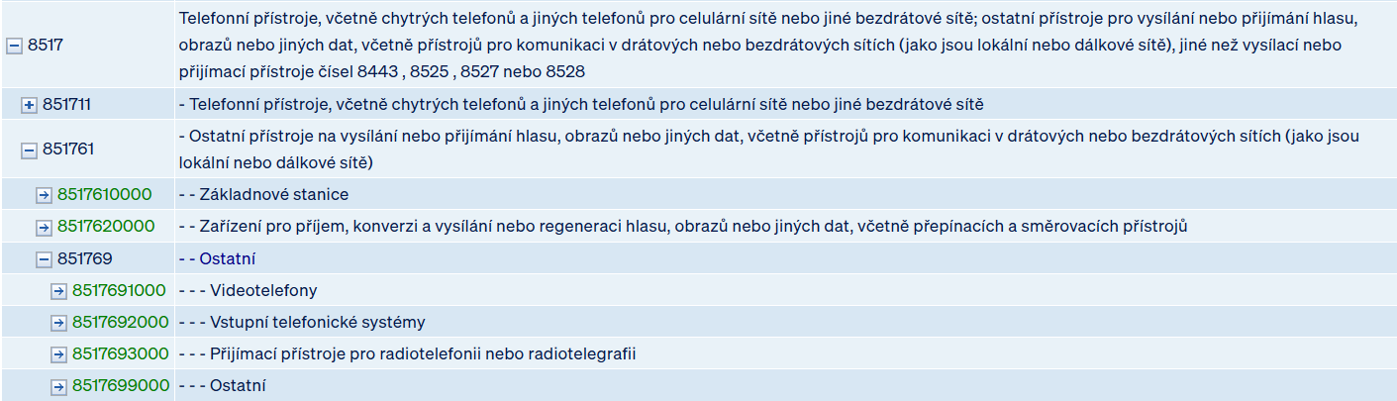
  nelze-li zboží zařadit podle pravidla 3(a) ani 3(b), zařadí se do čísla, které je v číselném pořadí poslední z těch, která přicházejí v úvahu stejnou měrou.
Příklad VPV 3c – dětská chůvička

Slide 16
VPV 4 Zboží, které nelze zařadit podle výše uvedených pravidel, se zařadí do čísla odpovídajícího zboží, kterému je nejpodobnější.
VPV 5 Kromě výše uvedených ustanovení se na níže uvedené zboží použijí tato pravidla:
  (a) pouzdra na fotografické přístroje, pouzdra na hudební nástroje, pouzdra na zbraně, pouzdra na kreslicí nástroje, pouzdra na náhrdelníky a podobné schránky, zvlášť tvarované nebo upravené tak, aby obsahovaly určitý výrobek nebo soupravu výrobků, vhodné k dlouhodobému používání a předkládané s výrobky, pro které jsou určeny, se zařazují s těmito výrobky, pokud jsou obvykle prodávány společně. Toto pravidlo se však nepoužije na schránky, které dávají celku jeho podstatný charakter;
  (b) s výhradou ustanovení pravidla 5(a) se obalové materiály a obalové schránky předkládané se zbožím v nich zařazují spolu se zbožím, pokud jsou takového druhu, který se pro balení tohoto zboží obvykle používá. Toto ustanovení však není závazné, pokud jsou takové obalové materiály nebo obalové schránky zjevně vhodné k opakovanému použití.

Slide 17
.

Slide 18
Postup při sazebním zařazování zboží
Sazební zařazování zboží = klasifikace a číselné označení zboží – systematická činnost, při níž se určuje druh zboží a jeho místo v nomenklatuře celního sazebníku.
Základní zbožíznalecké otázky (musíte znát odpověď na všechny 3 otázky!!!):
  CO TO JE? = popis zboží – o jaký druh zboží jde z hlediska jeho základních vlastností (mechanický stroj, hračka, doplněk stravy, textil...)
  Z ČEHO TO JE ? = složení zboží – z jakého materiálu / jakých komponent je zboží vyrobeno (např. plast, ocel, hliník, DPS osazená aktivními elektrickými prvky.....)
  K ČEMU TO JE / K ČEMU SE TO POUŽÍVÁ? = účel použití zboží – jaká je funkce zboží / k čemu je primárně určeno / na jakém principu funguje
Odpovědi vám umožní najít příslušnou třídu a kapitolu v celním sazebníku
Prostudujte úvodní poznámky ke třídě a kapitole – zda zboží není vyloučeno + vysvětlení použitých pojmů a vlastností výrobků
Vyhledejte (v kapitole) příslušné číslo HS (4 číslice) a příslušnou položku HS (6 číslic)
Přesný popis vám umožní určit příslušnou podpoložku KN (8 číslic), případně také kód TARIC

Slide 19
Postup při sazebním zařazování zboží
Při zařazování zboží je nutné:
dodržovat Všeobecná pravidla pro výklad KN – VPV 1 až 6
respektovat Vysvětlivky k HS (WCO) a Vysvětlivky ke KN (EK)
stanoviska a rozhodnutí WCO k sazebnímu zařazování zboží
nařízení Komise o sazebním zařazení zboží
judikatura SDEU – rozhodujícím kritériem pro zařazení zboží jsou objektivní charakteristiky zboží a jeho vlastnosti, jak jsou vymezeny zněním podpoložek KN a poznámkami ke třídě nebo kapitole
  Objektivní charakteristiky = složení zboží (souhrn základních fyzikálních a chemických vlastností, které jsou objektivně měřitelné) a zamýšlené použití zboží

Slide 20

Sazební zařazení zboží
Zelený čaj, balení 20 jednotlivě zabalených sáčků (2 g) v papírové krabičce, hmotnost 40 g, ochucený granátovým jablkem
  CO TO JE? = ochucený zelený čaj, porcovaný ve 20 balených sáčcích (rostlinné produkty)
  Z ČEHO JE TO VYROBENO? = zelený čaj v sáčcích z netkané textilie, obal sáčků, potištěná papírová krabička
  K ČEMU SE TO POUŽÍVÁ? = k přípravě horkého/studeného čaje
Určení kódu KN (celní sazebník)
Postup:
V celním sazebníku najděte TŘÍDU II „ROSTLINNÉ PRODUKTY“ a v rámci této třídy kapitolu 9 „KÁVA, ČAJ, MATÉ A KOŘENÍ“ a poté podle VPV 1 vyhledejte pro dané zboží odpovídající číslo 0902 HS „Čaj, též aromatizovaný:“.
Seznamte se s poznámkami a doplňkovými poznámkami ke kapitole 9, kde zjistíte, že se zařazovaného zboží netýkají; poté postupuji v rámci čísla 0902 HS, které je rozděleno do několika podpoložek KN.
Znění první podpoložky 0902 10 00 KN „– Zelený čaj (nefermentovaný) v bezprostředním obalu o obsahu nepřesahujícím 3 kg“ odpovídá povaze zařazovaného zboží – jde o ochucený zelený čaj, který není fermentovaný / neprošel fermentací jako černý čaj, s bezprostřední hmotností 2 g / 40 g.

Slide 21
Workflow pro určení sazebního zařazení
Získejte od zákazníka (dovozce/vývozce) přesný popis zboží včetně obchodního názvu (v souladu s údaji na faktuře), čísla dílu dovozce/vývozce (je-li k dispozici), materiálového složení zboží a jeho funkce, tj. účelu použití.
Je-li to možné, vyžádejte si obrázek nebo technickou dokumentaci (výkresy, specifikace, bezpečnostní listy, produktové listy apod.), která umožní ověřit a doplnit informace o dováženém/vyváženém zboží.
Na základě dostupných informačních zdrojů (včetně internetu) a za použití znění poznámek ke třídám, kapitolám, číslům a podpoložkám, případně s přihlédnutím k informacím uvedeným ve vysvětlivkách, určete sazební zařazení zboží.
Při zpracování celního prohlášení věnujte pozornost správnému popisu zboží v kolonce 31 předkládaného celního prohlášení.

Slide 22

Co když nevím, jak postupovat / mám pochybnosti o sazebním zařazení?

Slide 23
kontaktujte tarifní team prostřednictvím e-mailu: customs.tariff@mauriceward.com
v e-mailu uveďte všechny informace, které jste o dováženém/vyváženém zboží zjistil(a) (aby bylo možné odpovědět na tři otázky), informace o tom, odkud se zboží obchoduje, původ, a přiložte dokumentaci ke zboží (faktury, PL, technické a produktové listy, bezpečnostní listy, obrázky apod.)

Slide 24
Testové otázky
Zkuste zařadit následující zboží do celního sazebníku EU / zjistit kód KN (příprava na druhou část školení)
Čaj oolong (zelený čaj, částečně fermentovaný), balené sáčky po 3 g.
Elektrický stejnosměrný motor, synchronní motor, o výkonu 18 W.
Statorová kola proudového motoru (části/součásti proudového motoru s tahem 130 kN).

